Slide 1

GENERANDO UNA INTERFAZ

Slide 2
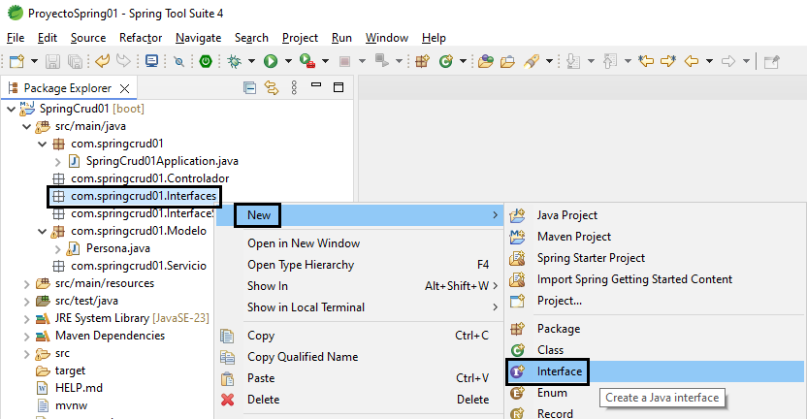
GENERANDO UNA INTERFAZ
Una interfaz en Java es una estructura especializada que actúa como un contrato, definiendo un conjunto de métodos abstractos (sin implementación) que las clases que la implementen están obligadas a definir.
1.- Clic derecho en el paquete: Interfaces
2.- Clic en la opción: New
3.- Clic en la opción: Interface

Slide 3
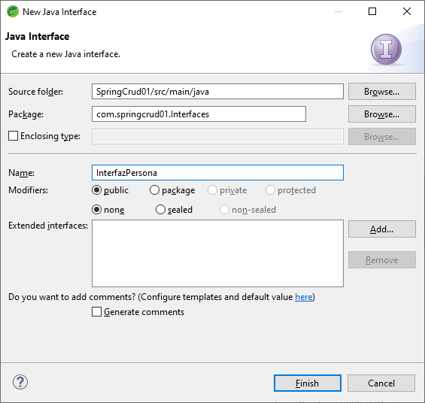
GENERANDO UNA INTERFAZ
1.- Nombre de la Interfaz: InterfazPersona
2.- Clic en el botón: Finish

Slide 4
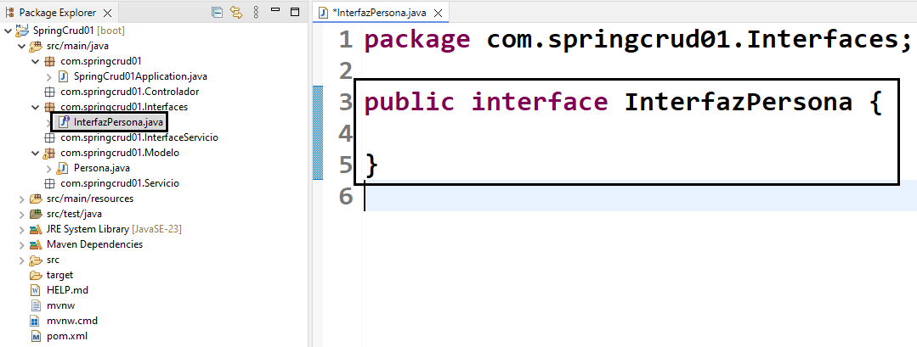
GENERANDO UNA INTERFAZ

Slide 5
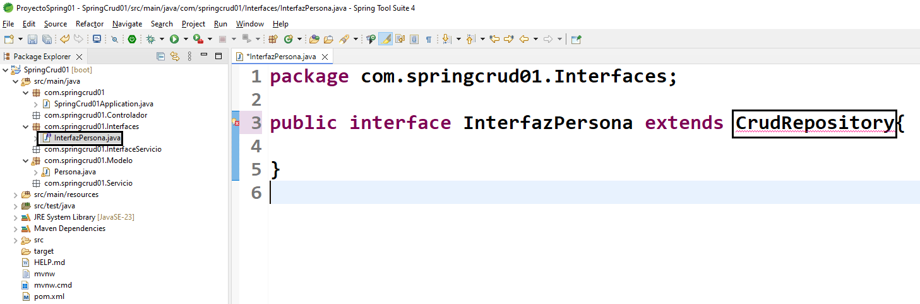
GENERANDO UNA INTERFAZ
Al extender CrudRepository en la interfaz InterfazPersona, se hereda todos los métodos sin tener que implementarlos manualmente.

Slide 6
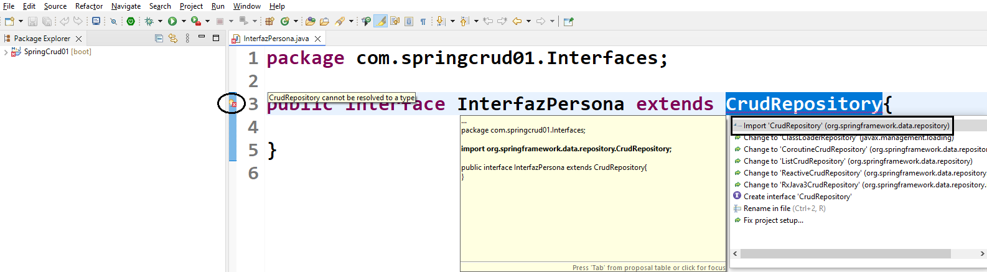
GENERANDO UNA INTERFAZ
1.- Clic en el foco
1.- Clic en la opción:
Import CrudRepository (org.springframework.data.repository)

Slide 7
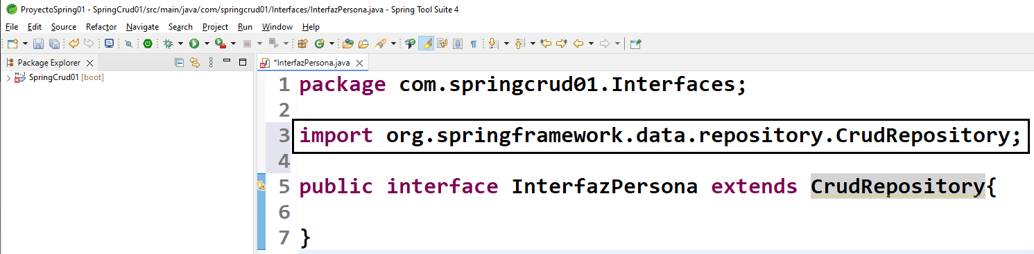
GENERANDO UNA INTERFAZ
Los Métodos proporcionados por CrudRepository son:
save(T entity) → Guarda o actualiza una entidad en la base de datos.
findById(ID id) → Busca una entidad por su identificador.
findAll() → Devuelve todas las entidades.
delete(T entity) → Elimina una entidad específica.
count() → Devuelve el número total de entidades.

Slide 8
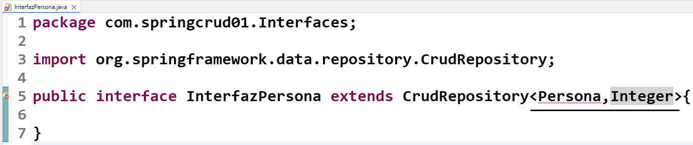
GENERANDO UNA INTERFAZ
El tipo genérico <Persona, Integer> significa lo siguiente:
Persona.- Esto indica que el identificador único de cada registro en la tabla Persona es de tipo Integer.
Integer.- Define el tipo de dato de la clave primaria (idpersona) de la entidad

Slide 9
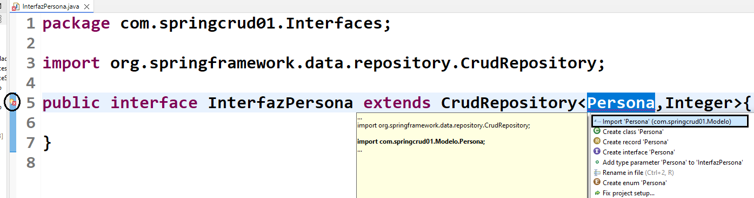
GENERANDO UNA INTERFAZ
1.- Clic en el foco
1.- Clic en la opción:
Import Persona (com.springcrud01.Modelo)

Slide 10
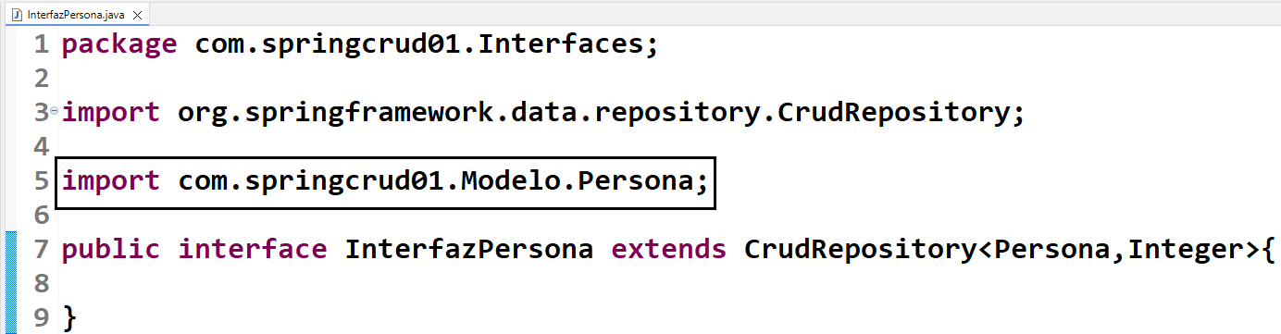
GENERANDO UNA INTERFAZ
Clase importada

